Slide 1
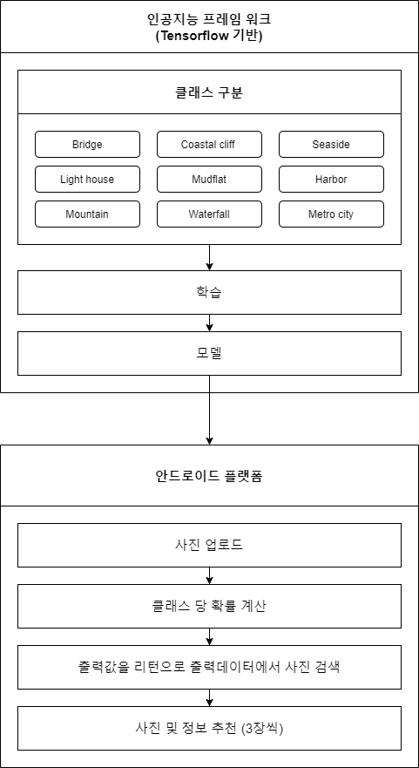
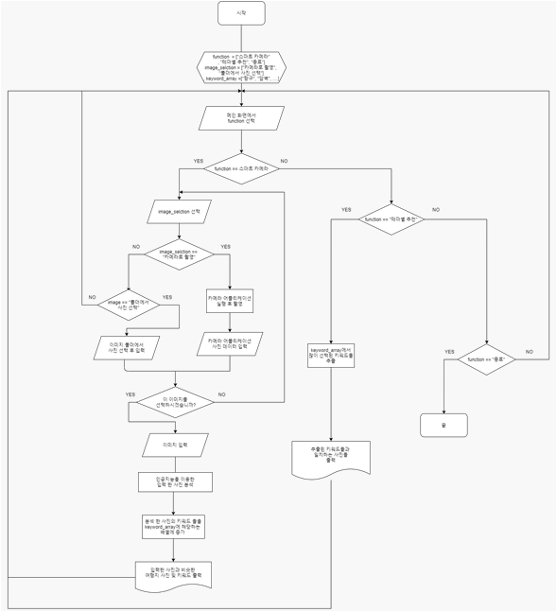
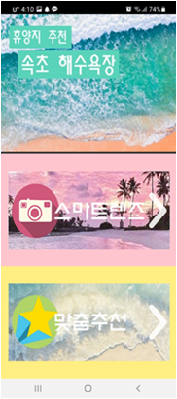
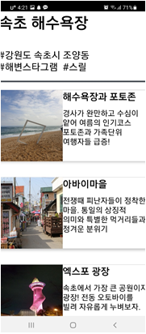
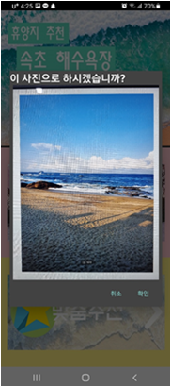
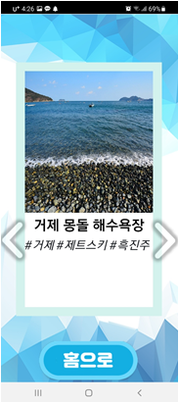
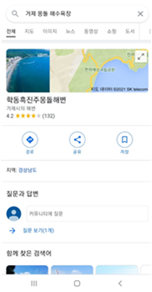
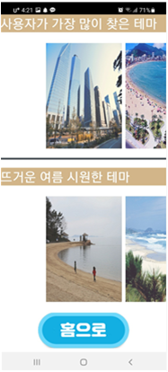
2020 SW CAPSTONE DESIGN
| 빅데이터 캡스톤디자인
팀 명 : Journey There
지도교수 : 김 유 섭 교수님
Journey There
(여행지 추천 어플리케이션)
과제목적
COVID-19의 여파와 함께, 국경 폐쇄 및 2주간의 자가격리 등 국가차원의 여러 규제들에 의해 소비심리가 위축되어 여행산업을 포함한 산업계 전반에 큰 영향을 미치고 있다. 또한 COVID-19 규제의 장기화로 제한된 자유와 백신효과로 인한 규제완화의 기대감이 더해지며 사람들의 여행욕구가 증폭되고 있다. 따라서 본 Journey There 어플리케이션은 향후 포스트코로나로 폭증할 여행수요와 욕구를 상황적, 경제적 여건 내에서 만족시키고 위축된 여행산업의 소비를 증진시키고자 제작되었다. 또한 현대인들의 특성을 고려하여 안드로이드를 모바일 플랫폼으로 선정하여 여행지 선택 시 정보와 시간의 부족으로 인한 선택지 중복화 및 단조로움을 개선하고자 학습된 인공지능을 활용하여 다양한 여행지를 추천하고자 했다.
과제내용
Data & A.I. Team
Android Application Team
01
Tensorflow 기반 머신러닝 프레임워크 선정
01
유저의 접근성을 고려, 안드로이드 앱으로 결정
02
9개의 클래스 구성하고 Python을 활용해 데이터 수집
02
어플리케이션 UI 디자인과 기능을 3가지로 구성
03
[스마트 카메라(메인 기능), 개발자 추천, 맞춤추천]
데이터 정제를 통해 적합한 데이터만 구성
03
JAVA 와 안드로이드 스튜디오를 이용해 어플 제작
[인공지능 학습 flow chart]
04
머신러닝 프레임워크를 이용해 학습시킨 후 모델제작
04
스마트 카메라 기능을 위해 모델을 안드로이드와 연결
[스마트카메라(핵심 기능) flow chart])
Application Screen Flow
`
기능 1. 인공지능 맞춤 추천(메인기능)
기능 2. 개발자 맞춤 추천
App 메인화면
개발자 여행지 추천
및 위치정보
기능 3. 사용자 맞춤 추천
App 메인화면
스마트 렌즈 기능
인공지능
여행지 추천
사진클릭시
하이퍼링크
App 메인화면
사용자 맞춤 추천
활용방안 및 기대효과
COVID-19의 정책적 규제완화 기대와 억눌려진 소비심리의 폭발과 함께 여행산업의 성장 및 지역경제 활성화가 될 것으로 예상이 되며 이러한 트랜드를 반영한 여행지 추천 어플리케이션은 굉장히 많은 수요가 발생할 것으로 예상된다. 또한 지인들로 부터 구두로 받는 여행추천을 뛰어넘어 어플리케이션 하나로 여행에 대한 다양한 정보와 추천을 제공받을 수 있는 여행의 디지털화라는 패러다임의 변화를 시도했다. 이는 여행일정 계획 시 발생하는 경제적, 시간적 비용을 최소화하기 위해서 하나의 플랫폼에서 기존에 알지 못했던 다양한 여행지를 제안받아 자신만의 여행지를 디자인할 수 있게 해준다.

